Slide 1
Das bayerische Gymnasium
Notes:
Name, Fächer, Beratungslehrerin
Schulart des Gymnasiums vorstellen
Was erwartet Sie am Gymnasium und was bietet das Gymnasium?
→ nächste Folie

Slide 2
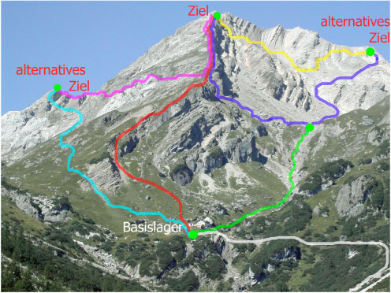
Notes:
Name, Fächer, Beratungslehrerin
Schulart des Gymnasiums vorstellen
Was erwartet Sie am Gymnasium und was bietet das Gymnasium?
→ nächste Folie

Slide 3
Was bietet das Gymnasium ?
Vermittlung einer vertieften theoretischen Allgemeinbildung
Vorbereitung auf ein Hochschulstudium oder auf eine anspruchsvolle Berufsausbildung
Berufsorientierung ab 9. Klasse
Freie Entfaltung der Persönlichkeit
Notes:
Vertiefte Allgemeinbildung:
- möglichst viel von der Welt zu begreifen.
- erwerben eine breite Wissensbasis
- schulen die Fähigkeit, ihr Wissen auch anzuwenden.
- mindestens zwei Fremdsprachen → Latein →kulturelles Wissen, Geschichte
Hochschulstudium:
- Vorbereitung auf ein ... z.B. wie arbeitet man wissenschaftlich? → W-Seminar,
Freie Entfaltung: sehr breites Fächerangebot, Wahlunterricht: von Schülerzeitung bis hin zu
Orchester, Schulband
je nach Neigung kann eine Ausbildungsrichtung gewählt werden → nächste Folie

Slide 4
Ankommen am Gymnasium
Behutsame Eingewöhnung in der fünften Klasse
Rücksichtnahme auf die pandemiebedingten Lücken: „Übertrittsbrücke“
Notes:
Vertiefte Allgemeinbildung:
- möglichst viel von der Welt zu begreifen.
- erwerben eine breite Wissensbasis
- schulen die Fähigkeit, ihr Wissen auch anzuwenden.
- mindestens zwei Fremdsprachen → Latein →kulturelles Wissen, Geschichte
Hochschulstudium:
- Vorbereitung auf ein ... z.B. wie arbeitet man wissenschaftlich? → W-Seminar,
Freie Entfaltung: sehr breites Fächerangebot, Wahlunterricht: von Schülerzeitung bis hin zu
Orchester, Schulband
je nach Neigung kann eine Ausbildungsrichtung gewählt werden → nächste Folie

Slide 5
Das G9
9 Schuljahre
mehr vertieftes Lernen, Zeit und Individualität
kaum Nachmittagsunterricht in der Unterstufe
Möglichkeit der Verkürzung auf 8 Schuljahre
Notes:
Rückkehr zu einer neuen 'alten' Schulart
Dauer des G. beträgt 9 Schuljahre
allerdings: Überholspur für besonders begabte Schüler
für alle: mehr Zeit zum Lernen, Üben, Wiederholen
für viele eine gute Nachricht: weniger Nachmittagsunterricht
Lehrpläne befinden sich im Aufbau

Slide 6
Gymnasialtypen
 | sprachlich (SG) | naturwissen-schaftlich- technologisch (NTG) | humanistisch (HG) | wirtschafts- wissen- schaftlich (WWG) | sozial- wissenschaftlich (SWG) | musisch (MuG)
8 | drei Fremd-sprachen | Chemie, Physik, Informatik | L – E – Altgriechisch E – L – Altgriechisch | Wirtschaft / Recht, Wirtschafts-informatik | Sozialkunde bzw. Politik und Gesellschaft, sozialpraktische Grundausbildung | Kunst und Musik
7 | Wahl der Ausbildungsrichtung
6 | 2. Fremdsprache
5 | 1. Fremdsprache |  |  |  |  | Musik als Kernfach: Instrument
Notes:
Das G. bietet unterschiedliche Ausbildungsrichtungen, auch Zweige oder Profile genannt;
grundsätzlich aber sind 80% aller Fächer für alle Gymnasiasten bindend, die Profilbildung macht nur ca. 20 % aus
Was bedeutet es, eine Ausbildungsrichtung zu wählen?
Man hat die Wahl zwischen ...
Beispiele für Gymnasien nennen!
aus der Übersicht wird ersichtlich: die Profilbildung beginnt erst in der achten Jahrgangsstufe!
Ausnahme: musischer Zweig!

Slide 7
SG(E) - NTG
13
bis
12
Qualifikationsphase
11
eventuell
spätbeginnende FS
Spanisch
9/ 10
Informatik
8
3. FS (It)
Chemie/ Physik
3. FS (It)
7
6
2. FS (Latein)
2. FS (Französisch)
5
Englisch
Notes:
5. Klasse: Gelenkklasse - 1. FS Englisch (andere Möglichkeiten: L, F)
6. Klasse: 2. FS
7. Klasse: Entscheidung für den Ausbildungszweig fällt
8. Klasse: 3.FS I oder aber Chemie und dann in 9 Informatik NTG: 6 Stunden Informatik und 8 Stunden Chemie bis einschl. JGST 11
Für sprachlich Begabte: spätbeginnend FS Spanisch bis zur Oberstufe!

Slide 8
Aufnahmeverfahren
5. Klasse am Gymnasium
geeignet
bestanden
(mind. 3 und 4)
Antrag der Eltern
(bei 4 und 4)
Probeunterricht (M und D)
bis 2, 33
(M, D, HSU)
ab 2, 66
(M, D, HSU)
Voraussetzung: 30. 09. 2023 < 12 Jahre

Slide 9
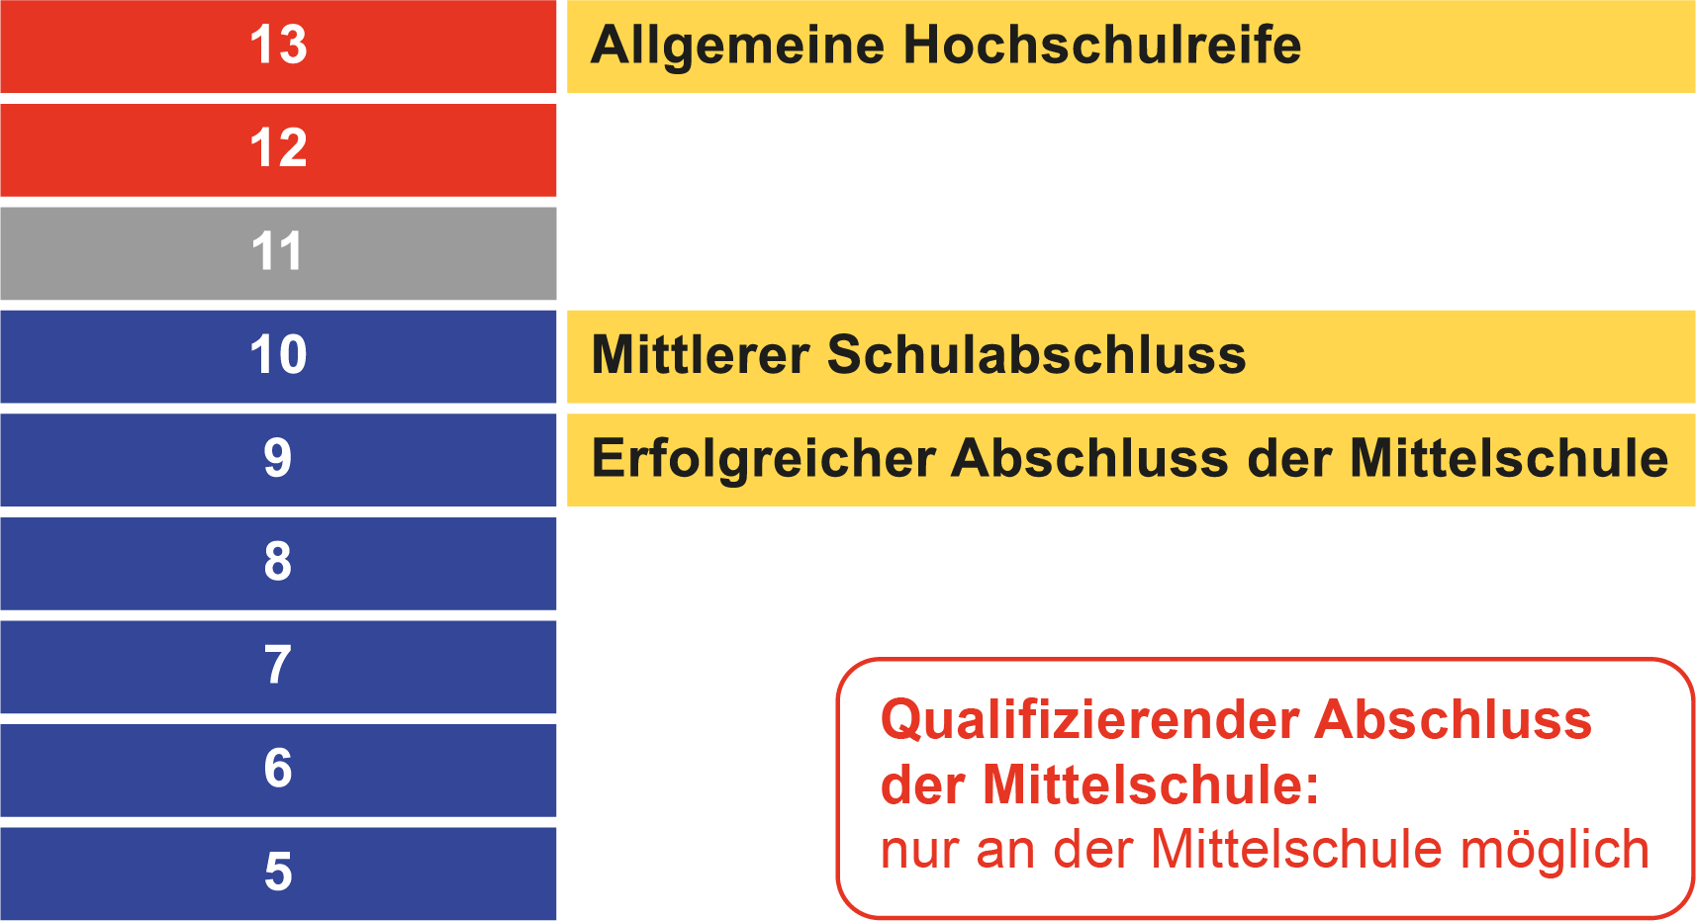
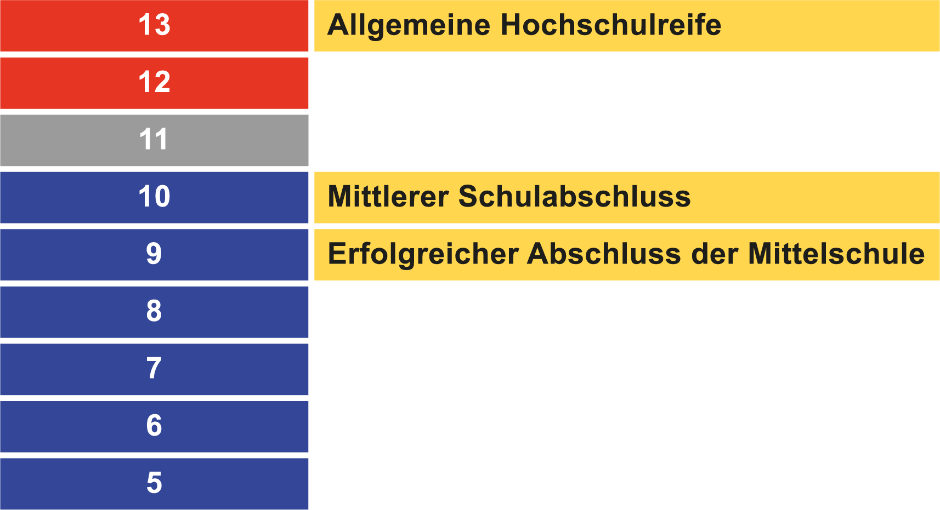
Mögliche Abschlüsse am Gymnasium

Slide 10
Stundentafel 5. Klasse
Deutsch 5
Mathematik 4
Englisch 5
Intensivierung 3
Religion 2
Kunst 2
Musik 2
Geographie 2
Natur / Technik 3
Sport 2 + 2

Slide 11
 | Montag | Dienstag | Mittwoch | Donnerstag | Freitag
1
2
Pause
3
4
Pause
5
6
Mittagspause
8
9

Slide 12
 | Montag | Dienstag | Mittwoch | Donnerstag | Freitag
1 | Englisch |  | Mathe | Deutsch
2 | Englisch |  | Mathe | Deutsch
Pause
3 | Deutsch
4
Pause
5 | Mathe |  | Englisch |  | Deutsch
6 | Mathe | Englisch | Englisch |  | Deutsch
Mittagspause
8
9

Slide 13
 | Montag | Dienstag | Mittwoch | Donnerstag | Freitag
1 | Englisch | D / NuT | Mathe | Deutsch | E / M
2 | Englisch | NuT / D | Mathe | Deutsch | M / E
Pause
3 | Deutsch
4
Pause
5 | Mathe |  | Englisch |  | Deutsch
6 | Mathe | Englisch | Englisch |  | Deutsch
Mittagspause
8
9

Slide 14
 | Montag | Dienstag | Mittwoch | Donnerstag | Freitag
1 | Englisch | D / NuT | Mathe | Deutsch | E / M
2 | Englisch | NuT / D | Mathe | Deutsch | M / E
Pause
3 | Deutsch
4
Pause
5 | Mathe |  | Englisch | NuT | Deutsch
6 | Mathe | Englisch | Englisch | NuT | Deutsch
Mittagspause
8
9

Slide 15
 | Montag | Dienstag | Mittwoch | Donnerstag | Freitag
1 | Englisch | D / NuT | Mathe | Deutsch | E / M
2 | Englisch | NuT / D | Mathe | Deutsch | M / E
Pause
3 | Deutsch |  | Kunst
4 |  |  | Kunst
Pause
5 | Mathe |  | Englisch | NuT | Deutsch
6 | Mathe | Englisch | Englisch | NuT | Deutsch
Mittagspause
8
9

Slide 16
 | Montag | Dienstag | Mittwoch | Donnerstag | Freitag
1 | Englisch | D / NuT | Mathe | Deutsch | E / M
2 | Englisch | NuT / D | Mathe | Deutsch | M / E
Pause
3 | Deutsch | Reli / Ethik | Kunst
4 |  | Reli / Ethik | Kunst
Pause
5 | Mathe |  | Englisch | NuT | Deutsch
6 | Mathe | Englisch | Englisch | NuT | Deutsch
Mittagspause
8
9

Slide 17
 | Montag | Dienstag | Mittwoch | Donnerstag | Freitag
1 | Englisch | D / NuT | Mathe | Deutsch | E / M
2 | Englisch | NuT / D | Mathe | Deutsch | M / E
Pause
3 | Deutsch | Reli / Ethik | Kunst
4 | Geo | Reli / Ethik | Kunst
Pause
5 | Mathe | Geo | Englisch | NuT | Deutsch
6 | Mathe | Englisch | Englisch | NuT | Deutsch
Mittagspause
8
9

Slide 18
 | Montag | Dienstag | Mittwoch | Donnerstag | Freitag
1 | Englisch | D / NuT | Mathe | Deutsch | E / M
2 | Englisch | NuT / D | Mathe | Deutsch | M / E
Pause
3 | Deutsch | Reli / Ethik | Kunst | Musik
4 | Geo | Reli / Ethik | Kunst | Musik
Pause
5 | Mathe | Geo | Englisch | NuT | Deutsch
6 | Mathe | Englisch | Englisch | NuT | Deutsch
Mittagspause
8
9

Slide 19
 | Montag | Dienstag | Mittwoch | Donnerstag | Freitag
1 | Englisch | D / NuT | Mathe | Deutsch | E / M
2 | Englisch | NuT / D | Mathe | Deutsch | M / E
Pause
3 | Deutsch | Reli / Ethik | Kunst | Musik | Sport
4 | Geo | Reli / Ethik | Kunst | Musik | Sport
Pause
5 | Mathe | Geo | Englisch | NuT | Deutsch
6 | Mathe | Englisch | Englisch | NuT | Deutsch
Mittagspause
8 | Sport
9 | Sport
Nur 1 Mal 2 Wochenstunden Pflichtunterricht am Nachmittag in der Unterstufe!

Slide 20
Neugierde
Freude am Entdecken
Konzentration und Ausdauer
Vielfältiges Interesse

Slide 21
Welcher Schultyp passt zu den Begabungen und Neigungen meines Kindes am besten?
Quelle: Stefan Statt, Beratungslehrer Gymnasium St Anna, Augsburg

Slide 22
Optimale Lernbedingungen
Überforderung
Resignation
Lern – und Arbeitslust
„Flow“
Anforderungen
Unterforderung
Langeweile
Fähigkeiten

Slide 23
Termine zum Schuljahr am DHG 2023 / 2024
Informationsveranstaltung zum Übertritt:
Donnerstag, 2. März 2023 ; Beginn: s. Homepage
Anmeldung (Abgabe der Unterlagen):
Montag, 8. Mai, und Dienstag, 9. Mai 2023 (in Ausnahmefällen bis 12. Mai)
Probeunterricht:
Dienstag, 16. Mai – Freitag, 19. Mai 2023 (s. Homepage)
Informationen:
Reiter Übertritt und Schaufenster DHG s. Homepage
Erster Schultag:
Dienstag, 12. September 2023

Slide 24
Anmeldeunterlagen
Übertrittszeugnis im Original
Geburtsurkunde, Nachweis der Masernimpfung
2 Passbilder
ggf. Sorgerechtsbescheid
Ausgefüllter Anmeldebogen (https://www.dhgaic.de/)

Slide 25
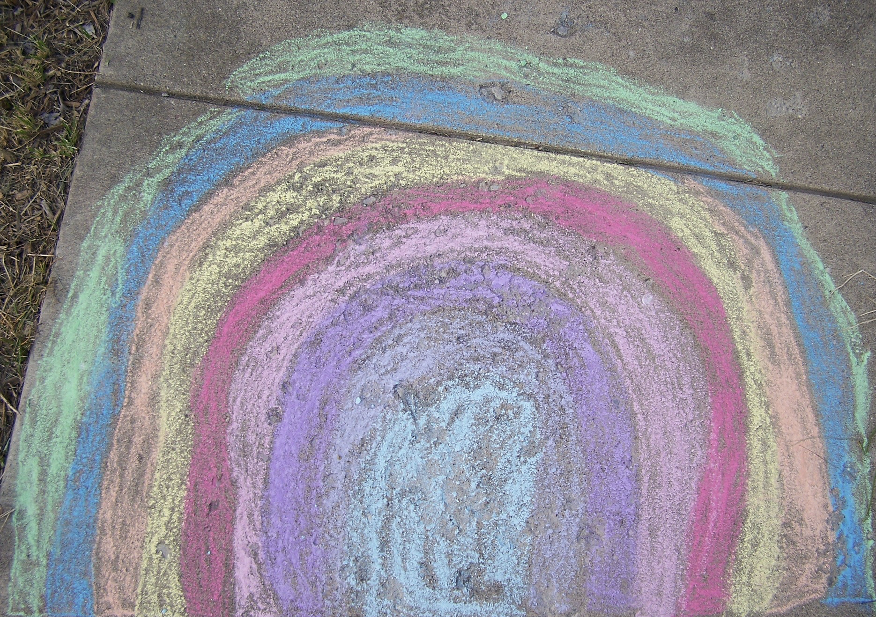
Vielen Dank für Ihre Aufmerksamkeit!

